Slide 1
선형회귀 학습을 이용한 수율예측
산업인공지능학과
2021254013
유대건

Slide 2
목차
데이터 선정 시행착오
분석 목적
Test 결과

Slide 3
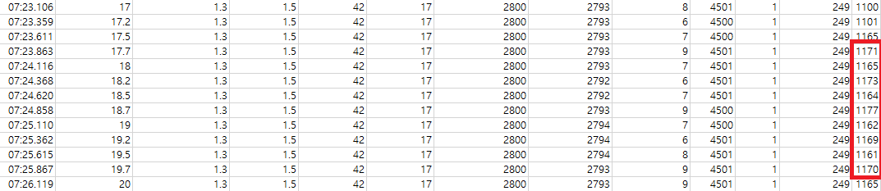
1. 데이터 선정 시행 착오
초기 선정 데이터
- Time stamp 에 따른 변화량 데이터를 통한 이상치 값 예측
- 입력 값만 주어지고 출력 값이 없어 선형회귀 적용에 어려움.
재선정 데이터
- 입력 데이터와 출력 데이터가 모두 있는 데이터 수집.
- 입력 : 설비 가동시간
- 출력 : 가동 시간에 따른 제품(Wafer) 생산 수

Slide 4
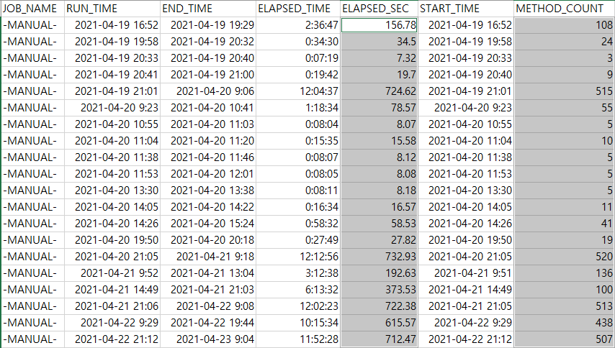
2. 분석 목적
설비 가동 시간에 따른 제품 생산량을 학습하여 설비 수율을 예측

Slide 5
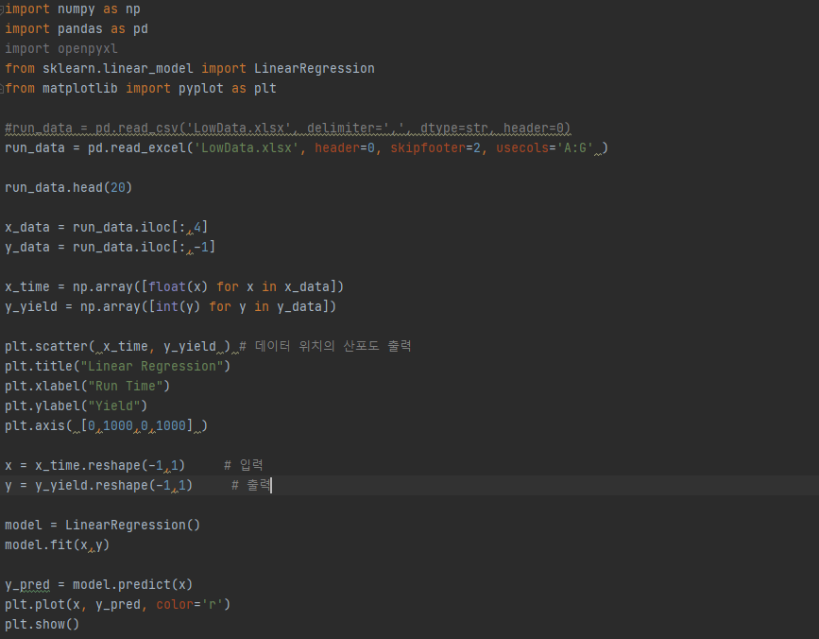
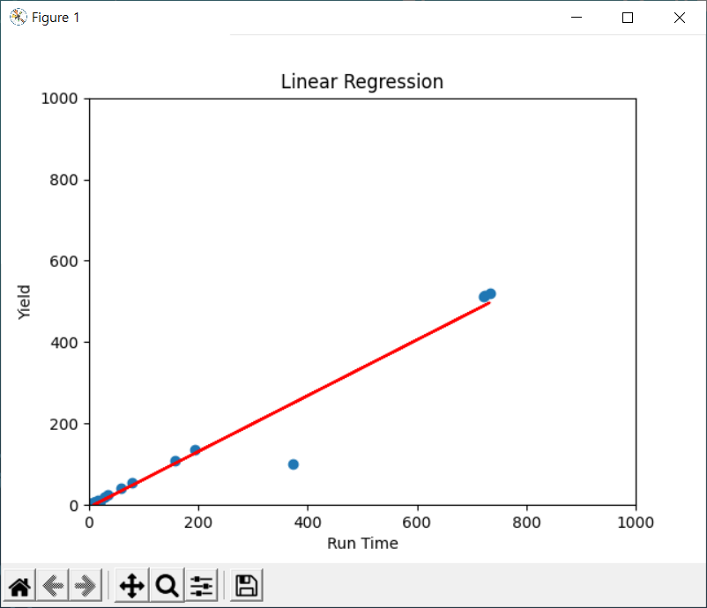
3. Test 결과
설비 특성상 시간대비 생산량 입력 데이터가 선형인 경향.
예측 데이터(빨간선)가 입력 데이터 경향에 따르는 패턴을 보임.

Slide 6
감사합니다

